Slide 1
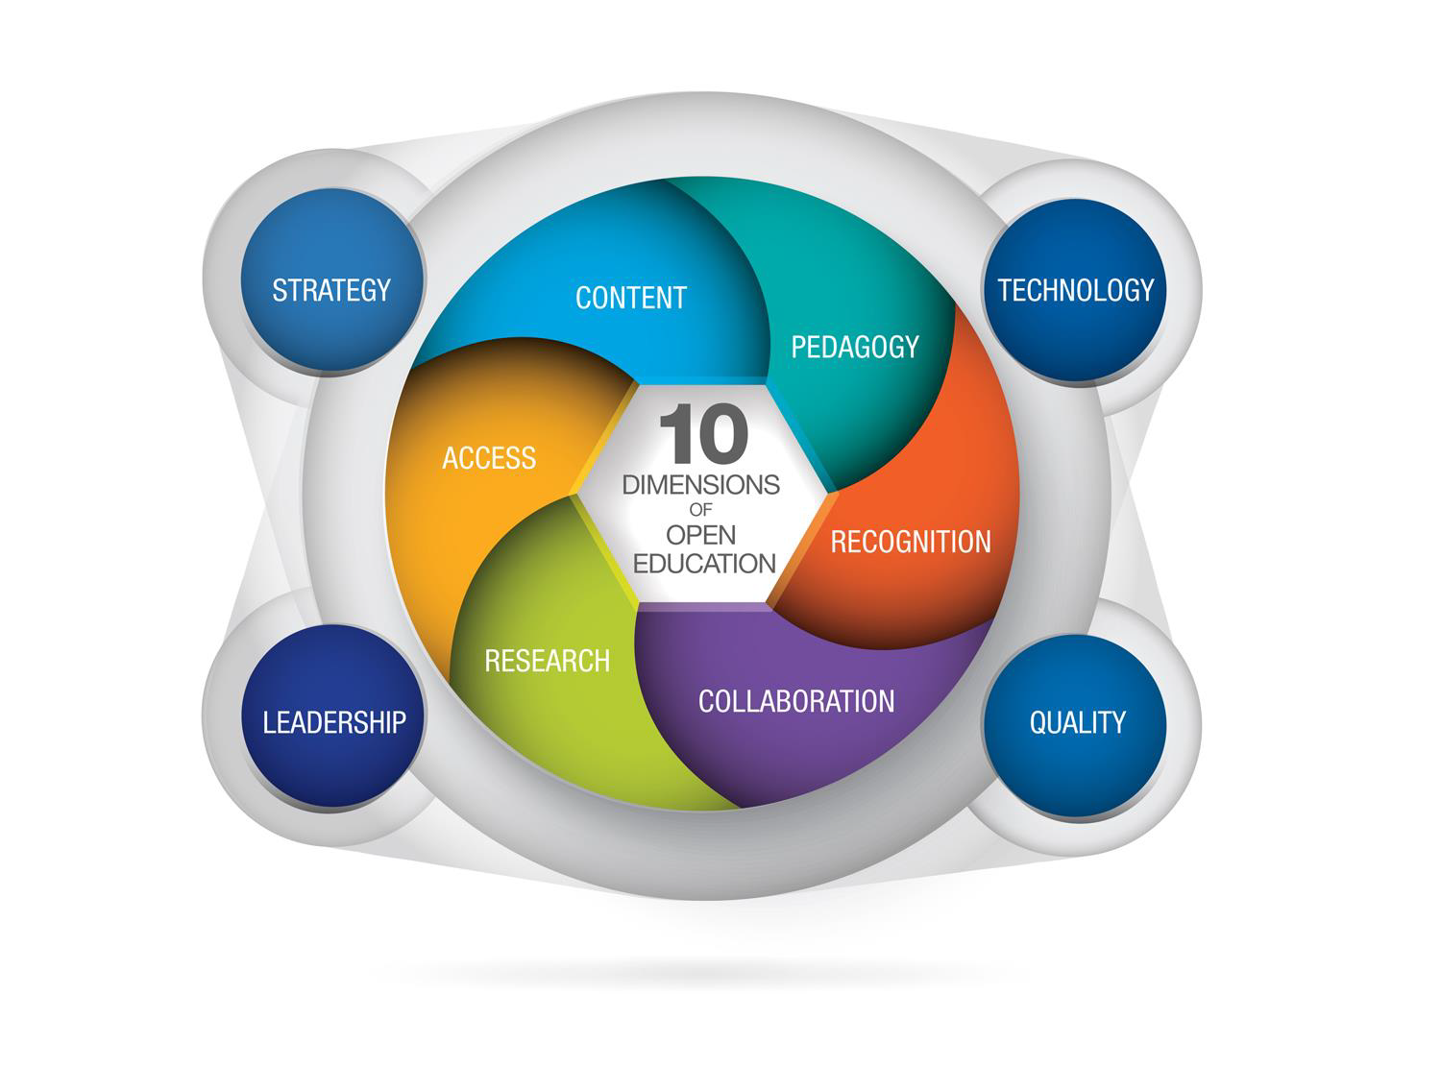
Open Education
Laagdrempelige(r) toegang tot onderwijs
Opening Up Education
klassiek
Open in plaats
Open in tijd
Open in tempo
Open in programma
Open toegang
Open toegankelijk maken van (resultaten van) onderwijs
Open Educational Resources
Open Pedagogy
Samenwerking met partijen binnen en over de grenzen van onderwijsinstellingen

Slide 2
Colofon
Bronnen
Inamorato dos Santos, A., Punie, Y., & Castaño-Muñoz, J. (2016). Opening up Education: A Support Framework for Higher Education Institutions. JRC Science for Policy Report, EUR 27938 EN; doi:10.2791/293408 https://op.europa.eu/en/publication-detail/-/publication/c52b6cab-a82c-4e75-8420-d2431196d11d/language-en
Jacobi, R., Schuwer, R. & van der Woert, N. (2019). Thema-uitgave Open Pedagogy. Er is meer Open Pedagogy dan je denkt! SURF, Nederland. https://www.surf.nl/files/2020-02/thema-uitgave-open-pedagogy.pdf
Jacobi, R., De Jong, M., & Post, M. (2021, June 25). Model open pedagogy en Studentbetrokkenheid. https://blog3.han.nl/hanicto/model-open-pedagogy-en-studentbetrokkenheid/
Mulder, F. & Janssen. B. (2013). Open (het) onderwijs. In R. Jacobi, H. Jelgerhuis & N. van der Woert (Eds.), Trendrapport Open Educational Resources 2013 (pp. 38-43). SURF. https://robertschuwer.nl/download/mulder-janssen-5coe.pdf
Deze presentatie is door de auteur, Robert Schuwer, beschikbaar gesteld onder de Creative Commons Naamsvermelding 4.0 Internationaal (CC BY 4.0) licentie.

